Slide 1

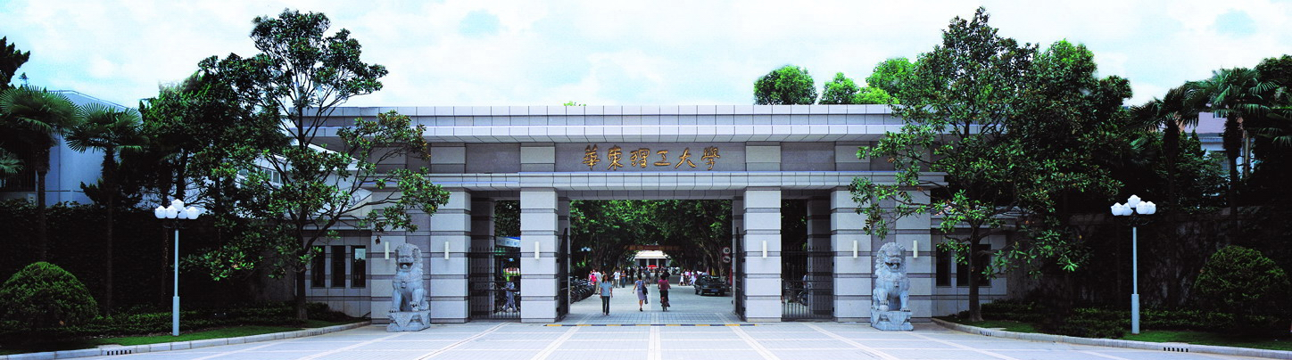
计算机科学与技术专业
2016年继续教育本科毕业设计动员

Slide 2
毕业设计作用
2014年新修订的的学位申报条件：
1、课程：
所有课程平均分≥75分，或每门课程成绩≥70分；
2、英语成绩：
比较繁琐
3、毕业论文：成绩≥75分。
具体表述为“（四）毕业论文（设计）成绩达到良好（或B级）及以上。”

Slide 3
毕业设计的具体实施
毕业环节若干规定
毕业论文格式规范
论文等格式范例
毕业论文/开题报告封面
  注：校内夜大学生，论文审核通过后，直接到校图书馆复印中心（117室）购买及装订；
毕业论文答辩时间
  本科（含专升本）学生必须进行论文答辩，论文答辩时间一般安排在下学期第12周周末前结束。

Slide 4
预祝毕业设计圆满成功！

